Slide 1

Chào mừng các con đến với tiết học
Môn: Tiếng Việt

Slide 2
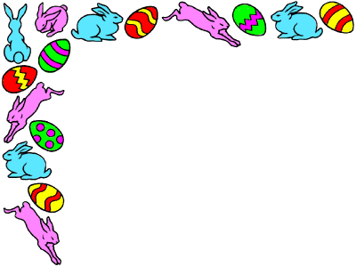
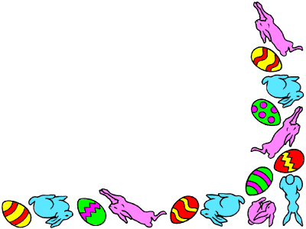
Tiết 1

Slide 3

Ôn bài cũ

Slide 4

Câu 1: Ngày đầu đi học, Nam thế nào ­?
Câu 2: Mẹ dặn Nam điều gì?

Slide 5
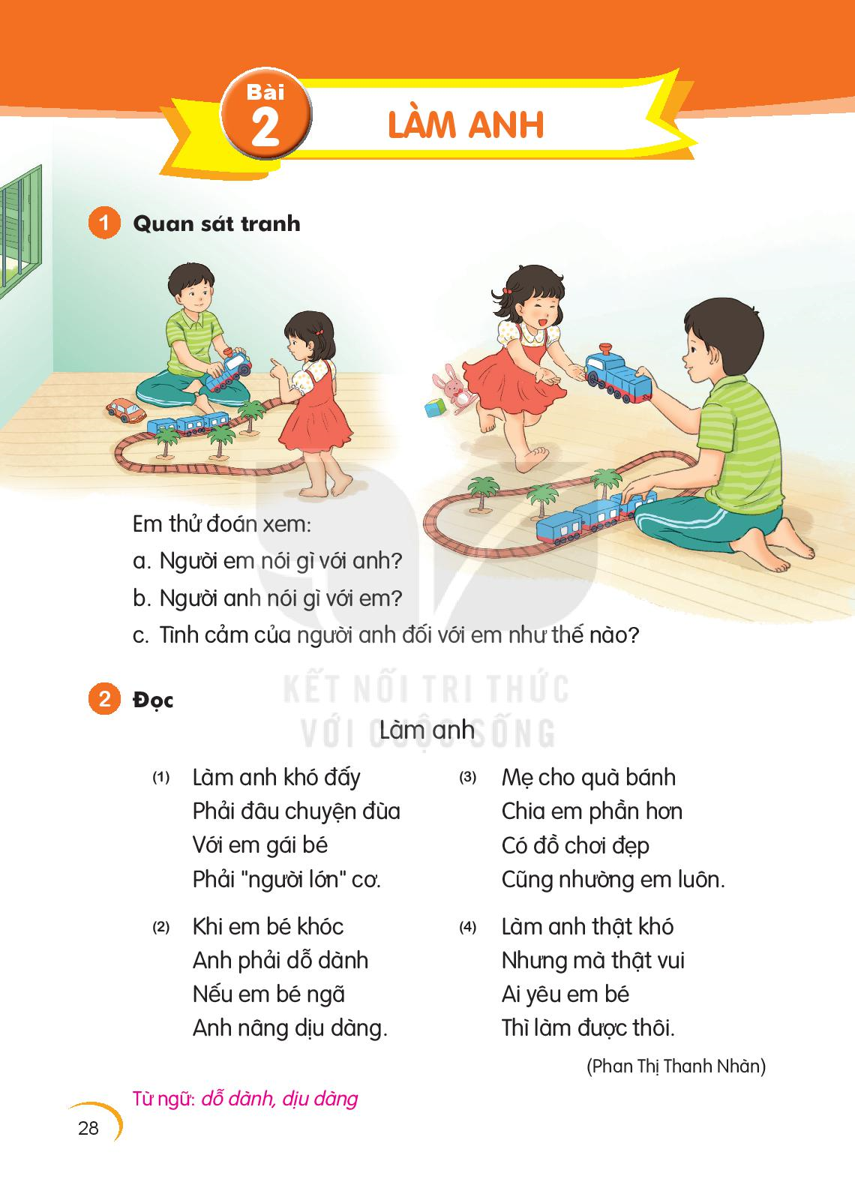

Slide 7
Làm anh
(1)
Làm anh khó đấy Phải đâu chuyện đùa Với em gái bé Phải “người lớn” cơ. Khi em bé khóc Anh phải dỗ dành Nếu em bé ngã Anh nâng dịu dàng.
Mẹ cho quà bánh Chia em phần hơn Có đồ chơi đẹp Cũng nhường em luôn. Làm anh thật khó Nhưng mà thật vui Ai yêu em bé
Thì làm được thôi.
(3)
(2)
(4)

Slide 8

Luyện đọc dòng thơ

Slide 9
Làm anh
(1)
Làm anh khó đấy Phải đâu chuyện đùa Với em gái bé Phải “người lớn” cơ. Khi em bé khóc Anh phải dỗ dành Nếu em bé ngã Anh nâng dịu dàng.
Mẹ cho quà bánh Chia em phần hơn Có đồ chơi đẹp Cũng nhường em luôn. Làm anh thật khó Nhưng mà thật vui Ai yêu em bé
Thì làm được thôi.
(3)
(2)
(4)

Slide 10
Từ khó:
dỗ dành
dịu dàng

Slide 11
Làm anh
(1)
Làm anh khó đấy Phải đâu chuyện đùa Với em gái bé Phải “người lớn” cơ. Khi em bé khóc Anh phải dỗ dành Nếu em bé ngã Anh nâng dịu dàng.
Mẹ cho quà bánh Chia em phần hơn Có đồ chơi đẹp Cũng nhường em luôn. Làm anh thật khó Nhưng mà thật vui Ai yêu em bé
Thì làm được thôi.
(3)
(2)
(4)
dỗ dành
dịu dàng

Slide 12

GIẢI LAO

Slide 13
Luyện đọc khổ thơ

Slide 14
Làm anh
(1)
Làm anh khó đấy Phải đâu chuyện đùa Với em gái bé Phải “người lớn” cơ. Khi em bé khóc Anh phải dỗ dành Nếu em bé ngã Anh nâng dịu dàng.
Mẹ cho quà bánh Chia em phần hơn Có đồ chơi đẹp Cũng nhường em luôn. Làm anh thật khó Nhưng mà thật vui Ai yêu em bé
Thì làm được thôi.
(3)
(2)
(4)
dỗ dành
dịu dàng

Slide 15
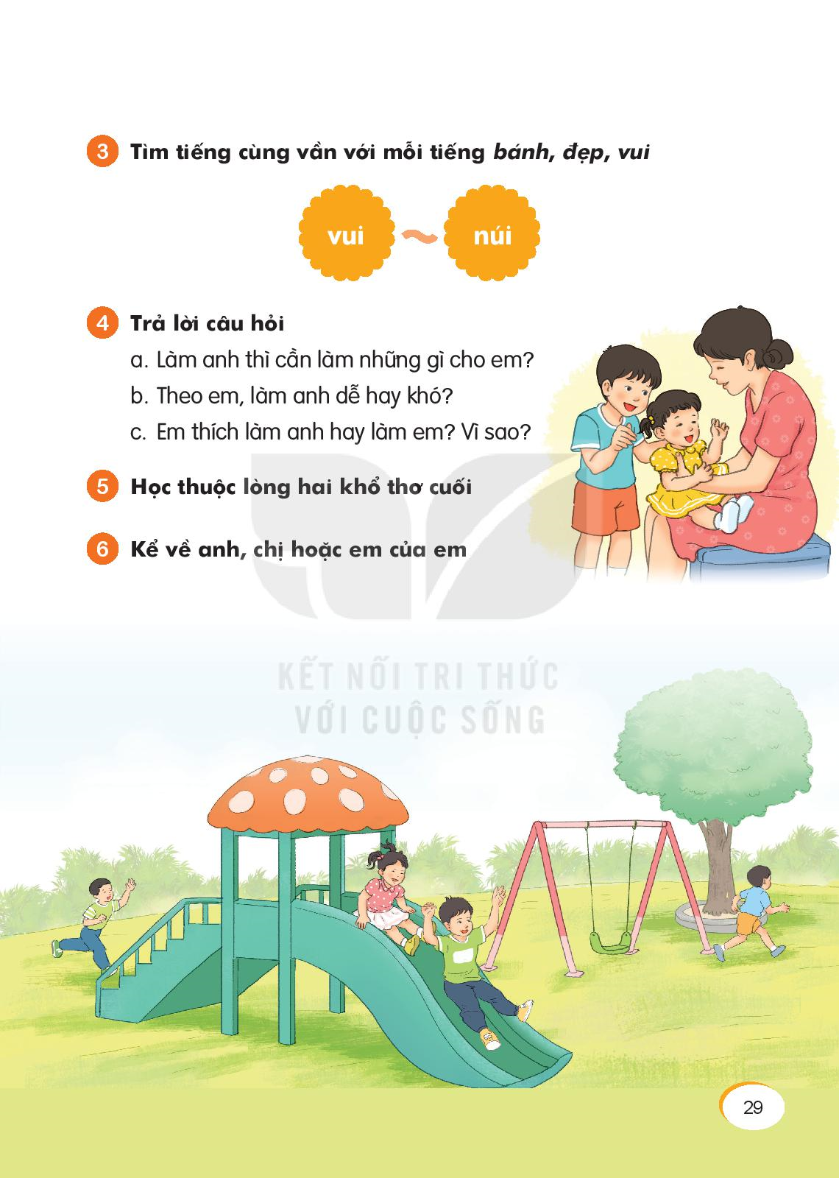

Slide 16
Tiết 2

Slide 17
Làm anh
(1)
Làm anh khó đấy Phải đâu chuyện đùa Với em gái bé Phải “người lớn” cơ. Khi em bé khóc Anh phải dỗ dành Nếu em bé ngã Anh nâng dịu dàng.
Mẹ cho quà bánh Chia em phần hơn Có đồ chơi đẹp Cũng nhường em luôn. Làm anh thật khó Nhưng mà thật vui Ai yêu em bé
Thì làm được thôi.
(3)
(2)
(4)

Slide 19
a. Làm anh thì cần làm những gì cho em?
Dỗ em, khi em khóc
Nâng em dậy, khi em ngã
Cho em quà bánh phần hơn
Nhường em đồ chơi đẹp

Slide 20
b. Theo con, làm anh dễ hay khó?

Slide 21
c. Con thích làm anh hay làm em? Vì sao?

Slide 22
Qua bài thơ con thấy tình cảm của bạn nhỏ đối với em như thế nào?
Tình cảm của người anh, biết yêu thương, nhường nhịn em nhỏ.

Slide 23
GIẢI LAO

Slide 24
(3)
Mẹ cho quà bánh Chia em phần hơn Có đồ chơi đẹp Cũng nhường em luôn.
Làm anh thật khó Nhưng mà thật vui Ai yêu em bé
Thì làm được thôi.
(4)

Slide 25
Làm anh
Mẹ cho quà bánh Chia em phần hơn Có đồ chơi đẹp Cũng nhường em luôn. Làm anh thật khó Nhưng mà thật vui Ai yêu em bé
Thì làm được thôi.

Slide 27
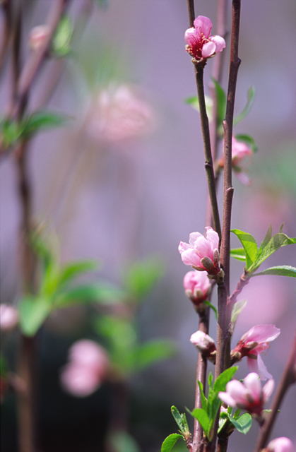
Giờ học kết thúc
Chúc quý thầy cô sức khỏe
Hạnh phúc thành đạt!

